Slide 1
ホーエル『初等統計学』
第８章１節～３節 仮説の検定（１）
青山学院大学社会情報学部
「統計入門」第13回
寺尾 敦
青山学院大学社会情報学部
atsushi [at] si.aoyama.ac.jp
Twitter: @aterao

Slide 2
１．２種類の過誤
第５章の章末問題８（p.117）
  ２匹１組で12組の実験動物．
  ２匹のうち一方に餌Ａ，もう一方に餌Ｂ．
  研究者は，餌Ａの方が体重増加の効果が大きいと考えているとする．
  各組において，餌Ａの個体の体重増加から，餌Ｂ の個体の体重増加を引く．
  プラスになったペアが９組，マイナスになったペアが３組．

Slide 3
餌Ａの方が体重増加の効果が大きい？
  餌の効果に差がないとすれば，プラスになる組の数は，試行数 n = 12，確率 p = 1/2 の２項分布に従う．
  餌の効果に差がないという仮定の下で，９組以上がプラスになる確率は，0.073
  この確率を「小さい」と考えるなら，この仮定の下でまれな事象が生じたと考えるよりも，仮定が誤っていると考える方が妥当．
  結論：餌Ａの方が体重増加の効果が大きい．

Slide 4
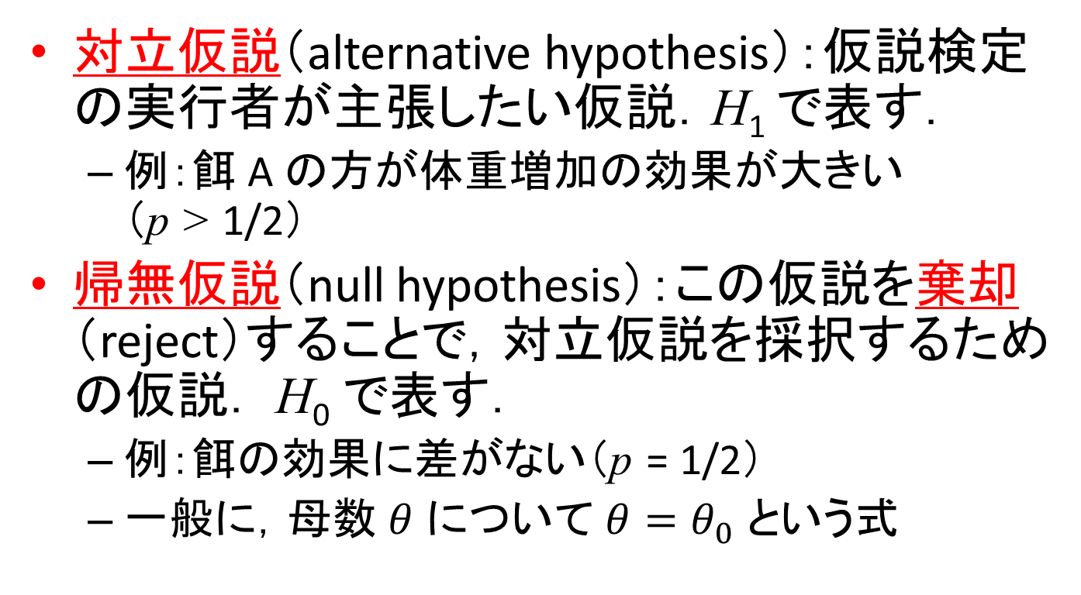
統計的仮説
対立仮説（alternative hypothesis）：仮説検定の実行者が主張したい仮説．H₁ で表す．
  例：餌 A の方が体重増加の効果が大きい
  （p > 1/2）
帰無仮説（null hypothesis）：この仮説を棄却（reject）することで，対立仮説を採択するための仮説． H₀ で表す．
  例：餌の効果に差がない（p = 1/2）
  一般に，母数 $θ$ について $θ=θ_{0}$ という式

Slide 5
検定統計量
検定統計量（test static）：帰無仮説を棄却するかどうかの判断のために，標本から計算される統計量．
  餌の比較の例では，「成功」回数，すなわち，餌Aの方が体重増加が大きかった組の数．
  帰無仮説が正しい場合の，検定統計量の分布を求める．（例：試行数 n = 12，確率 p = 1/2 の２項分布）
  この講義で用いる検定統計量は，標本平均，標本割合，t 統計量．いずれも連続型分布に従う．

Slide 6
有意水準と棄却域
有意水準（significance level）：帰無仮説を棄却する基準となる確率．α で表す．危険率と呼ばれることもある．確率でなく百分率で表現されることも多い（例：有意水準5%）
  例： ９組以上がプラスになる確率 0.073 は，有意水準 0.10 ならば有意（significant）である．有意水準 0.05 ならば有意ではない．（これは「片側検定」の場合→後述）

Slide 7
帰無仮説が正しいとき，検定統計量が棄却限界値（critical value）よりも外側の値をとる確率はαである．
棄却域（rejection region）：帰無仮説を棄却することになる検定統計量の値の集合．
標本から計算された検定統計量が棄却域に落ちたとき，帰無仮説を棄却して対立仮説を採択する．

Slide 8
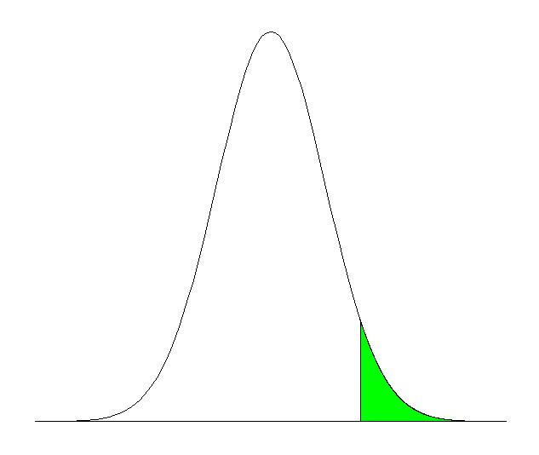
有意水準と棄却域
検定統計量の
確率分布
（確率密度関数）
有意水準 α
棄却限界値
棄却域

Slide 9
統計的仮説検定の手順
帰無仮説と対立仮説を設定する．
帰無仮説が正しいという仮定の下で，検定に用いる検定統計量の分布を導く．
帰無仮説を棄却する有意水準を設定する．
標本から検定統計量を計算し，その値よりも極端な値が出現する確率が有意水準よりも小さければ（計算された統計量が棄却域に落ちれば），帰無仮説を棄却し，対立仮説を採択する．

Slide 10
有意水準の設定
よく用いられる有意水準は，α = 0.05（5%）
5%水準では有意ではないが，10%水準では有意な検定統計量が得られたとき，「有意傾向」（marginally significant）という表現をすることがある．

Slide 11
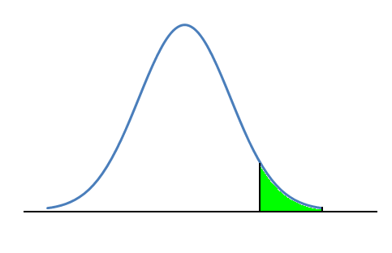
片側検定と両側検定
餌の比較の例では，棄却域を標本分布（検定統計量の分布）の右側にのみ設定した．
これは，餌ＡとＢに違いがあるとすれば，餌Ａの方が体重増の効果が大きいと考えたため．

Slide 12
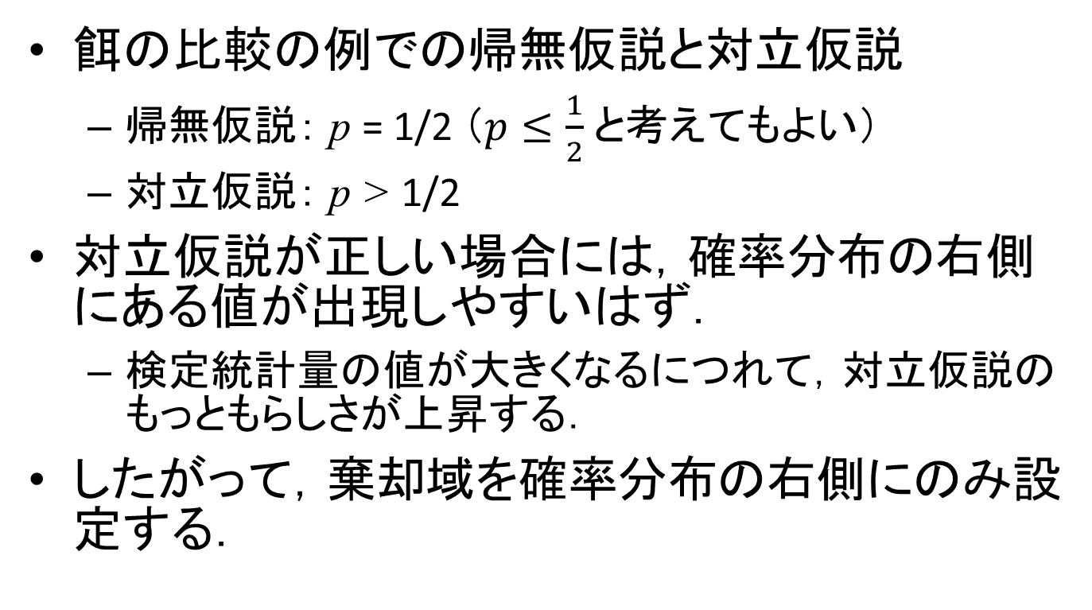
餌の比較の例での帰無仮説と対立仮説
  帰無仮説： p = 1/2 （$p≤\frac{1}{2}$ と考えてもよい）
  対立仮説： p > 1/2
対立仮説が正しい場合には，確率分布の右側にある値が出現しやすいはず．
  検定統計量の値が大きくなるにつれて，対立仮説のもっともらしさが上昇する．
したがって，棄却域を確率分布の右側にのみ設定する．

Slide 13
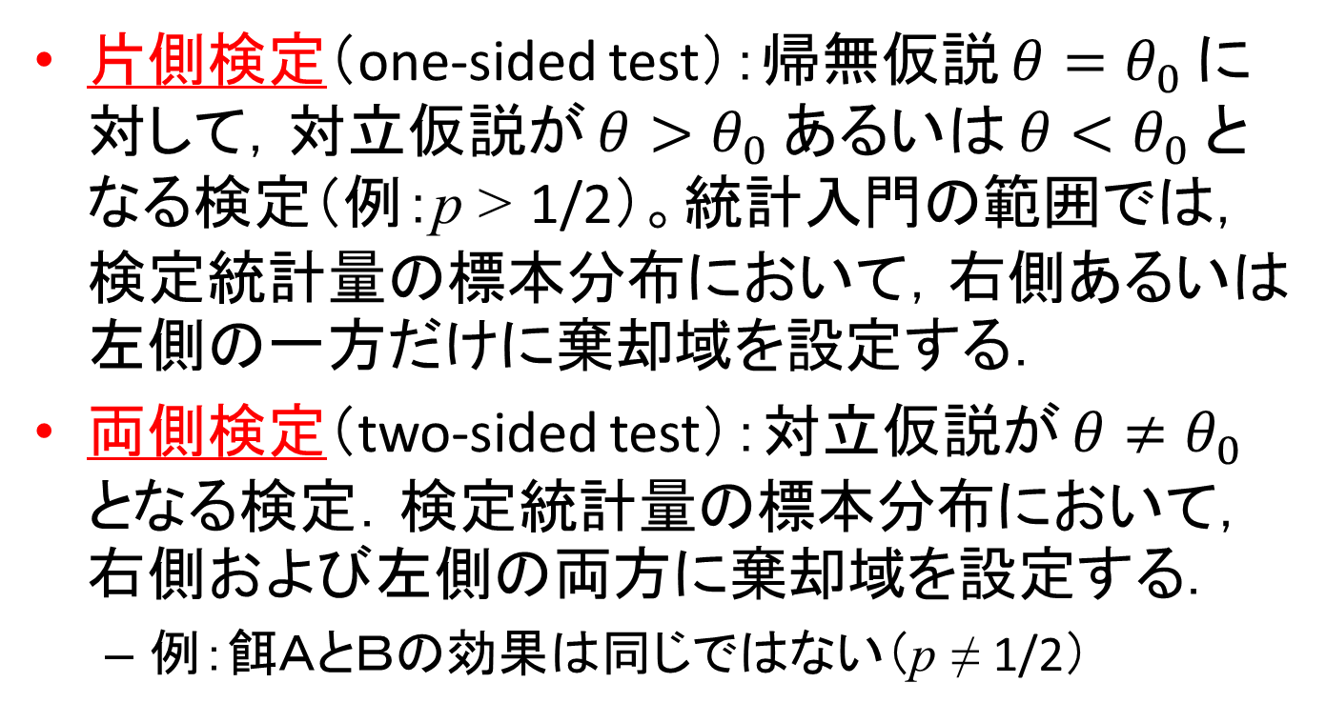
片側検定（one-sided test）：帰無仮説 $θ=θ_{0}$ に対して，対立仮説が $θ>θ_{0}$ あるいは $θ<θ_{0}$ となる検定（例：p > 1/2）。統計入門の範囲では，検定統計量の標本分布において，右側あるいは左側の一方だけに棄却域を設定する．
両側検定（two-sided test）：対立仮説が $θ≠θ_{0}$ となる検定．検定統計量の標本分布において，右側および左側の両方に棄却域を設定する．
  例：餌ＡとＢの効果は同じではない（p ≠ 1/2）

Slide 14
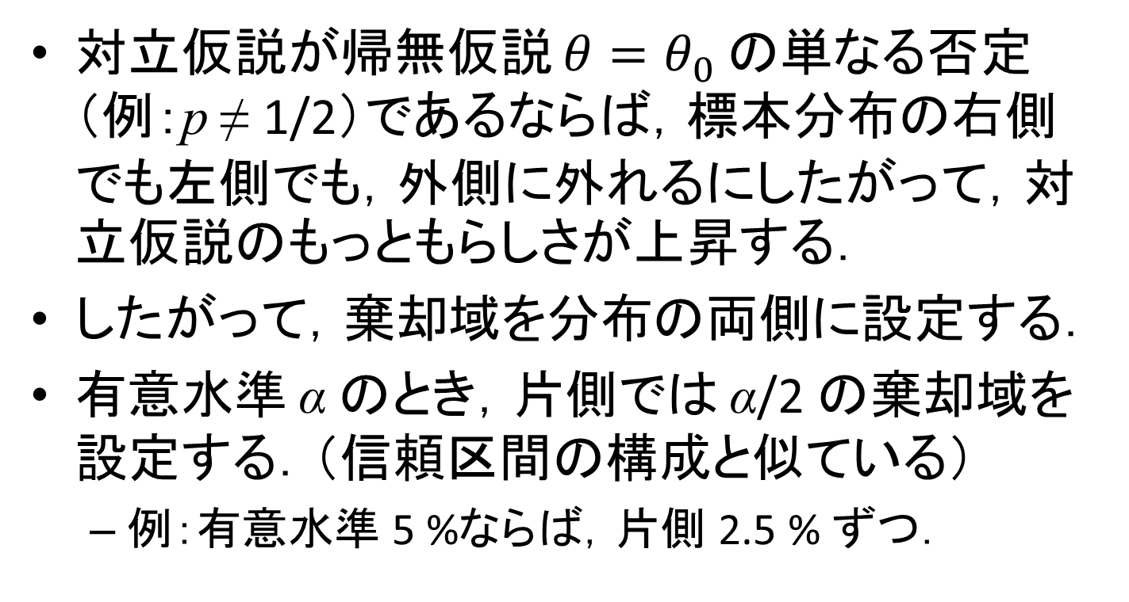
対立仮説が帰無仮説 $θ=θ_{0}$ の単なる否定（例：p ≠ 1/2）であるならば，標本分布の右側でも左側でも，外側に外れるにしたがって，対立仮説のもっともらしさが上昇する．
したがって，棄却域を分布の両側に設定する．
有意水準 α のとき，片側では α/2 の棄却域を設定する．（信頼区間の構成と似ている）
  例：有意水準 5 %ならば，片側 2.5 % ずつ．

Slide 15

片側検定の棄却域
$$α$$
Notes:
curve(dnorm(x), from = -4, to = 4, axes = F, xlab = "", ylab = "")
abline(h = 0)
segments(1.64, 0, 1.64, dnorm(1.64))
segments(1.96, 0, 1.94, dnorm(1.96))
n <- 1000
x <- seq(from = 1.64, to = 4, length.out = n)
y <- dnorm(x)
polygon(c(x, rev(x)), c(rep(0, n), rev(y)),
col = "green"
)

Slide 16
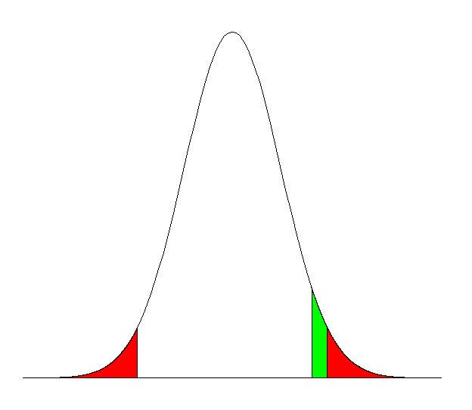


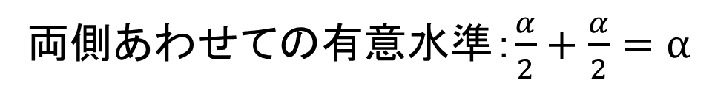
両側検定の棄却域
$$\frac{α}{2}$$
$$\frac{α}{2}$$
両側あわせての有意水準：$\frac{α}{2}+\frac{α}{2}=α$
Notes:
curve(dnorm(x), from = -4, to = 4, axes = F, xlab = "", ylab = "")
abline(h = 0)
segments(1.64, 0, 1.64, dnorm(1.64))
segments(1.96, 0, 1.94, dnorm(1.96))
n <- 1000
x1 <- seq(from = 1.64, to = 1.96, length.out = n)
y1 <- dnorm(x1)
polygon(c(x1, rev(x1)), c(rep(0, n), rev(y1)),
col = "green"
)
x2 <- seq(from = 1.96, to = 4, length.out = n)
y2 <- dnorm(x2)
polygon(c(x2, rev(x2)), c(rep(0, n), rev(y2)),
col = "red"
)
x3 <- seq(from = -4, to = -1.96, length.out = n)
y3 <- dnorm(x3)
polygon(c(x3, rev(x3)), c(rep(0, n), rev(y3)),
col = "red"
)

Slide 17
２種類の過誤
 |  | 採択する仮説
 |  | H₀ を採択 | H₁ を採択
真実 | H₀ が真 | 正しい判定 | 第１種の誤り （type I error）
 | H₁ が真 | 第２種の誤り （type II error） | 正しい判定

Slide 18
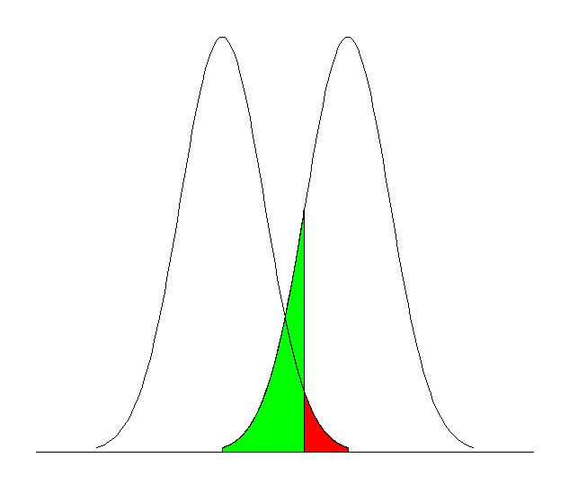
H₀ が正しい
場合の分布
H₁ が正しい
場合の分布
第２種の誤りを
犯す確率：β
第１種の誤りを
犯す確率：α
H₀ を採択
（保持）
H₁ を採択
Notes:
curve(dnorm(x), from = -3, to = 3,
xlim = c(-4, 7), axes = F,
xlab = "", ylab = "")
curve(dnorm(x, mean = 3), from = 0, to = 6,
axes = F, xlab = "", ylab = "",
add = T)
abline(h = 0)
segments(1.96, 0, 1.94, dnorm(1.96, mean = 3))
n <- 1000
x1 <- seq(from = 1.96, to = 3, length.out = n)
y1 <- dnorm(x1)
polygon(c(x1, rev(x1)), c(rep(0, n), rev(y1)),
col = "red"
)
x2 <- seq(from = 0, to = 1.5, length.out = n)
x3 <- seq(from = 1.5, to = 1.96, length.out = n/2)
x4 <- c(x2, x3)
y2 <- dnorm(x2, mean = 3)
y3 <- dnorm(x3)
y4 <- c(y2, y3)
polygon(c(x4, rev(x4)), c(rep(0, (n + n/2)), rev(y4)),
col = "green"
)
x5 <- seq(from = 1.5, to = 1.96, length.out = n)
y5 <- dnorm(x5)
y6 <- dnorm(x5, mean = 3)
polygon(c(x5, rev(x5)), c(y5, rev(y6)),
col = "green"
)

Slide 19
標本分布を固定したとき，α と β の両方を同時に小さくすることはできない．
  分析者が決められるのは α だけ．
α を固定したとき，２つの標本分布が「近い」ほど，第２種の誤りを犯す確率 β は高くなる．
  標本の大きさ n を大きくすれば，一定の α のもとで，β を小さくできる．

Slide 20
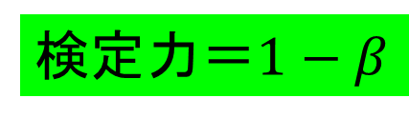
検定力（power）：分析者の仮説（対立仮説）が正しいとき，それが支持される確率．「第２種の誤りを犯さない確率」である．「検出力」とも呼ばれる．
対立仮説が正しい場合の検定統計量の分布は，実際にはわからない．しかし，それを想定した上で，どれくらいの大きさの標本が必要かを考えることがなされる（検定力分析）．
検定力＝$1−β$

Slide 21
帰無仮説の採択
帰無仮説が棄却されなかった場合，帰無仮説を積極的に主張することは危険．
  ぎりぎりで有意にならなかった場合を考えてみる．帰無仮説が正しいと考えるには少し不自然な検定統計量が得られている．
「・・・だとは言えない」というように，対立仮説が支持されなかったということを述べる．
  「証拠不足」に似ている．
  例：２つの餌 A と B には，体重増加の効果に差があるとは言えない．

Slide 22

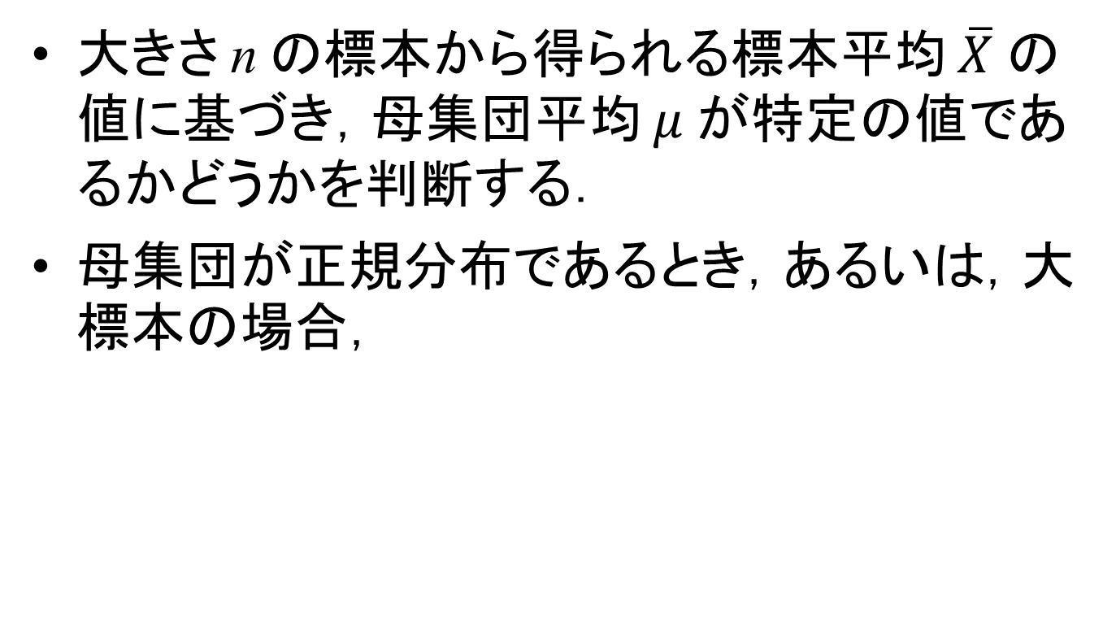
２．平均値の検定
大きさ n の標本から得られる標本平均 $\overline{X}$ の値に基づき，母集団平均 $μ$ が特定の値であるかどうかを判断する．
母集団が正規分布であるとき，あるいは，大標本の場合，
$$\overline{X}\sim N\left(μ,\frac{σ^{2}}{n}\right)$$

Slide 23

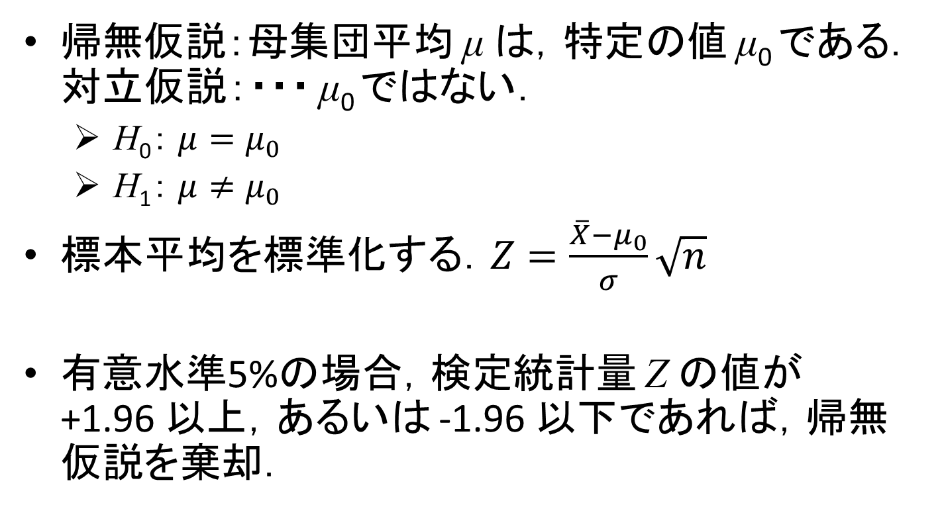
正規母集団の母平均の検定
（両側検定の場合）
帰無仮説：母集団平均 μ は，特定の値 μ₀ である．対立仮説：・・・ μ₀ ではない．
  H₀： $μ=μ_{0}$
  H₁： $μ≠μ_{0}$
標本平均を標準化する．$Z=\frac{\overline{X}−μ_{0}}{σ}\sqrt{n}$
有意水準5%の場合，検定統計量 Z の値が +1.96 以上，あるいは -1.96 以下であれば，帰無仮説を棄却．
$$Z\sim N\left(0,1\right)$$

Slide 24
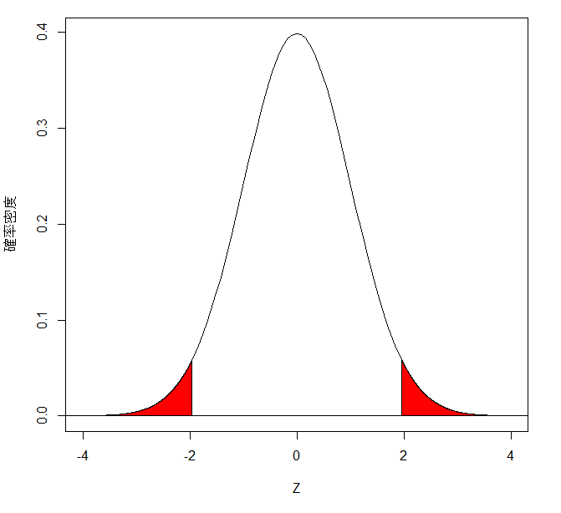


P=0.025
P=0.025
$$Z=−1.96$$
$$Z=+1.96$$
Notes:
curve(dnorm(x), from = -4, to = 4, xlab = "Z", ylab = "確率密度")
abline(h = 0)
n <- 1000
x1 <- seq(from = 1.96, to = 4, length.out = n)
y1 <- dnorm(x1)
polygon(c(x1, rev(x1)), c(rep(0, n), rev(y1)),
col = "red"
)
x2 <- seq(from = -4, to = -1.96, length.out = n)
y2 <- dnorm(x2)
polygon(c(x2, rev(x2)), c(rep(0, n), rev(y2)),
col = "red"
)

Slide 25
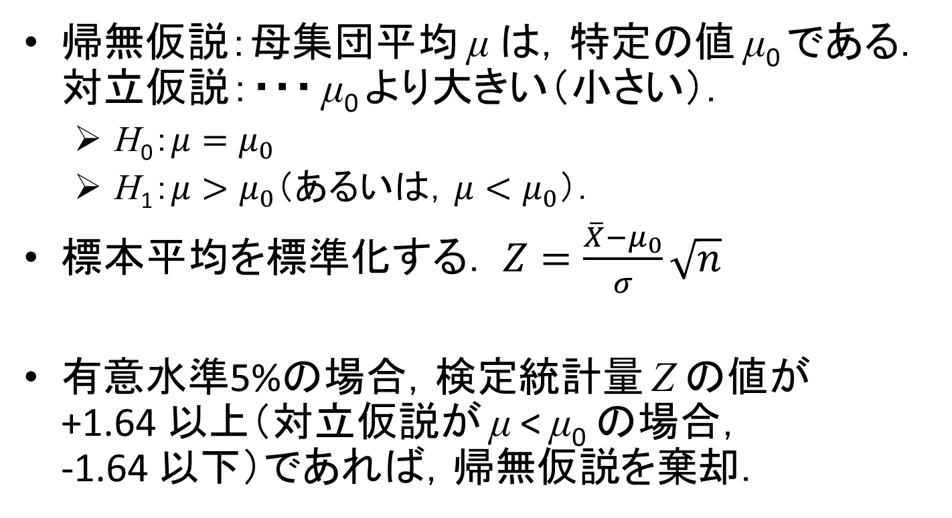
正規母集団の母平均の検定
（片側検定の場合）
帰無仮説：母集団平均 μ は，特定の値 μ₀ である．対立仮説：・・・ μ₀ より大きい（小さい）．
  H₀：$μ=μ_{0}$
  H₁：$μ>μ_{0}$（あるいは，$μ<μ_{0}$）．
標本平均を標準化する． $Z=\frac{\overline{X}−μ_{0}}{σ}\sqrt{n}$
有意水準5%の場合，検定統計量 Z の値が +1.64 以上（対立仮説が μ < μ₀ の場合，
-1.64 以下）であれば，帰無仮説を棄却．
$$Z\sim N\left(0,1\right)$$

Slide 26
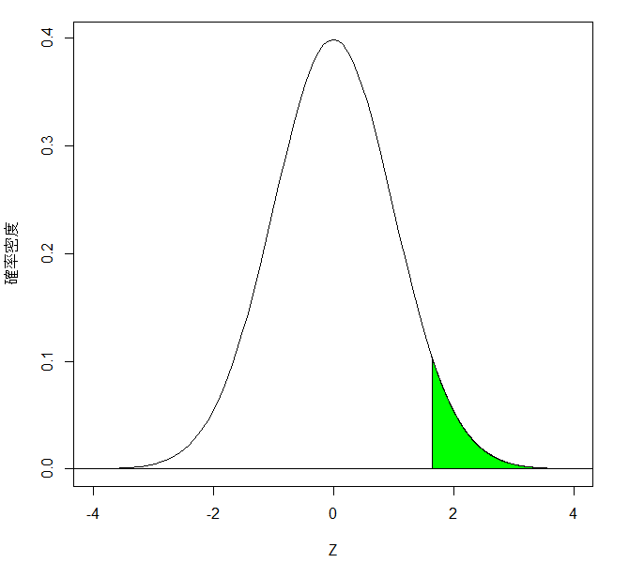

P=0.05
$$Z=+1.64$$

Slide 27

例題
テキストp.163例１
  問題意識：銘柄Ｂの電球の平均寿命は，銘柄Ａの電球の平均寿命（1180h）より短いのでは？
    H₀： μ = 1180
    H₁： μ < 1180（片側検定）
  銘柄Ｂ100個をテスト．
  帰無仮説が正しいならば，標本平均は，平均 1180，分散 σ²/n の正規分布に従う．
$$\overline{X}\sim N\left(1180,\frac{σ^{2}}{n}\right)$$

Slide 28

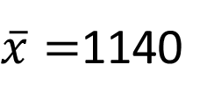
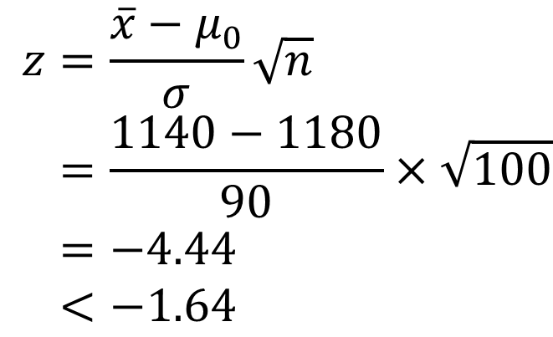
得られた標本平均 1140 を標準化
$\overline{x}=$1140
$$σ=90$$
$$z=\frac{\overline{x}−μ_{0}}{σ}\sqrt{n}=\frac{1140−1180}{90}×\sqrt{100}=−4.44<−1.64$$
帰無仮説が正しい場合に
このような標本平均が得られる確率は
非常に小さい（片側 0.05 以下）.
よって，有意水準5%で帰無仮説を棄却．
結論：電球Ｂの平均寿命は電球Ａの平均寿命よりも短い．

Slide 29
例題についての補足
テキストでのこの例題の解説では，標本平均を標準化する代わりに，標本平均の棄却限界値（1165）および棄却域を決定している．検定統計量として標本平均の値を用いるか（テキスト），標準化された値 Z を用いるかの違いである．（テキストp.168参照）
片側検定を行うか両側検定を行うかは，前もって決めておかなければならない． （テキストp.168参照）

Slide 30
母平均の区間推定と検定
母平均の区間推定では，母平均の値は未知．
  標本から得られた平均値を，具体的な値としては標準化できない．（標準化の式に未知数 μ が入っている）
  未知の母平均を高い確率で含む区間を構成．
母平均の仮説検定では，帰無仮説において母平均の値を仮定する．
  仮定した値を使って標準化が可能

Slide 31

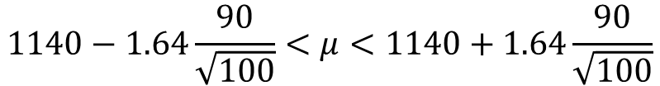
母平均の区間推定と検定は表裏の関係．
  帰無仮説が棄却されるかどうか
  ＝仮定される母平均が信頼区間に含まれるかどうか
1140 という標本平均から母平均の90%信頼区間（片側で5%）を求めると，
電球Ａの平均寿命 1180 が含まれていない．
  棄却限界値 1165.24 からの区間推定ではちょうど含む．
$$1140−1.64\frac{90}{\sqrt{100}}<μ<1140+1.64\frac{90}{\sqrt{100}}$$
$$∴1125.24<μ<1154.76$$

Slide 32
母集団分散が未知の場合の
母平均の検定
母集団の標準偏差 σ が未知の場合，標本の大きさが十分に大きければ（目安として，30以上），標本標準偏差 s で置き換える．σ≒s と考えられる．（大標本法）
標本の大きさが小さいとき，母集団分布が正規分布であると考えられるなら，t 分布を用いた t 検定を行う．→次回の授業

Slide 33

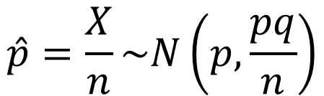
３．割合の検定
母集団の分布が正規分布でなくても，標本の大きさが十分に大きければ，標本平均の分布は，平均 μ，分散 σ²/n の正規分布に従う（中心極限定理）．標準化と検定が可能．
  例：成功確率 p の，n 回のベルヌーイ試行での，成功割合 X/n の分布（X：成功回数）
$$\hat{p}=\frac{X}{n}\sim N\left(p,\frac{pq}{n}\right)$$
$$Z=\frac{\hat{p}−p}{\sqrt{\frac{pq}{n}}}$$

Slide 34
例題
テキストp.170例１
  問題意識：ある農業実験の結果はメンデルの法則（黄色：緑色＝3：1）に矛盾しているのでは？
    H₀： p = 3/4
    H₁： p ≠ 3/4 （両側検定）
  224個のエンドウ豆で，176個が黄色．
  帰無仮説が正しいならば，標本割合は，平均 3/4，標準偏差 0.029 （テキストでの計算）の正規分布に従う．

Slide 35
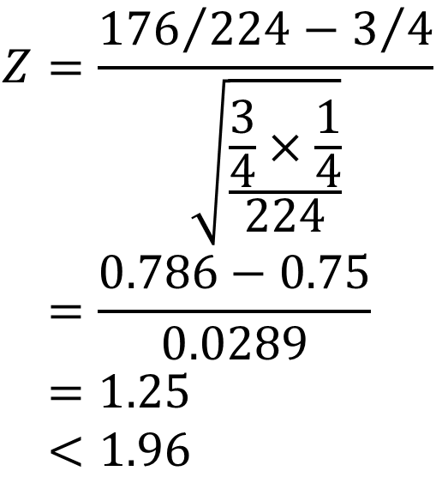
得られた標本割合 176/224 を標準化
$$Z=\frac{{176}/{224−3/4}}{\sqrt{\frac{\frac{3}{4}×\frac{1}{4}}{224}}}=\frac{0.786−0.75}{0.0289}=1.25<1.96$$
有意水準5%の両側検定では
得られた標本割合は棄却域
（Z > +1.96）に落ちない．
よって，帰無仮説を保持．
結論：メンデルの法則に矛盾しているとは言えない

Slide 36
統計的仮説検定の結果の報告
統計的仮説検定の結果を適切に報告するために，知っておかなければならないことはいろいろある．
American Psychological Association（APA）の Publication Manual が定めているスタイルは，多くの分野で標準となっている．統計入門のレベルからもう少し学習を重ねたら，ぜひ読んでほしい．（卒論で統計を使う人は必読！）

